Slide 1
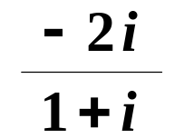


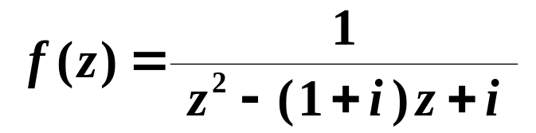

复变函数与积分变换试题(二)
一、填空题
(1)
，辐角主值为
复数 的模为
.
。
(2)
函数
在何处可导？
.；
何处解析？
.。
(3)
的值为
.。
(4)
函数
在
处展开成泰勒级数的
收敛半径为
.。

Slide 2
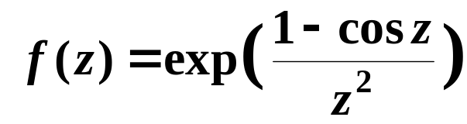
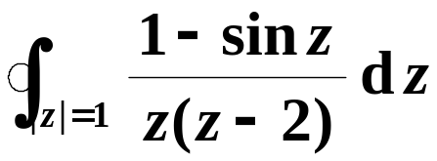



z = 0 为函数 的何种类型的奇点？
(5)
.。
(6)
积分 的值为
.。
(7)
映射 在 处的旋转角为
。.
伸缩率为
.。
(8)
函数 的 Fourier 变换为
.。

Slide 3
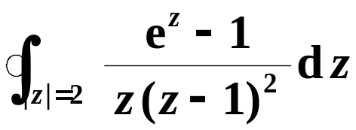
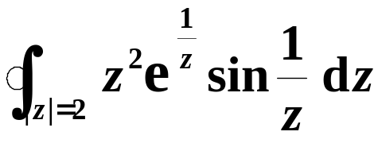
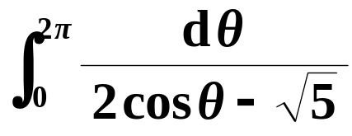
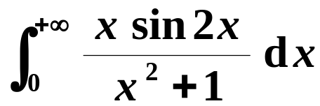




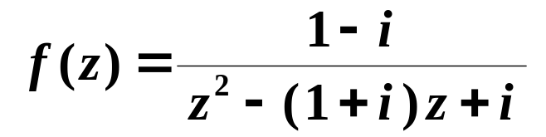


二、计算题
1.
2.
3.
4.
三、
已知
求常数 a 及二元函数
使得 为解析函数且满足条件
四、将函数 分别在 和 处展开
为洛朗(Laurent)级数。

Slide 4
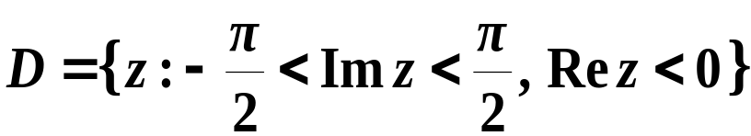
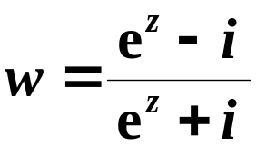

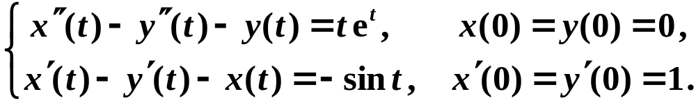



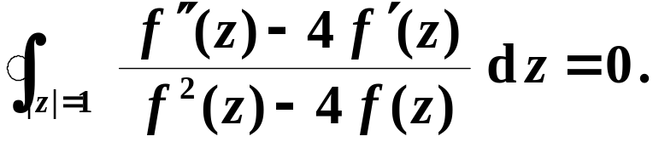
五、求区域 在映射 下
的像区域。
六、求把区域 映射到单位圆内部的
保形映射。
七、利用 Laplace 变换求解微分方程组
八、设函数 在 上解析，且满足
证明：

Slide 5
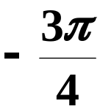


复变函数与积分变换试题(二) 解答
一、填空题
(1)
，辐角主值为
复数 的模为
.
。
(2)
函数
在何处可导？
在直线 x = y 上
.；
何处解析？
处处不解析
.。
(3)
的值为
.。
(4)
函数
在
处展开成泰勒级数的
收敛半径为
1
.。

Slide 6

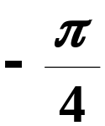

z = 0 为函数 的何种类型的奇点？
(5)
可去奇点
.。
(6)
积分 的值为
.。
(7)
映射 在 处的旋转角为
。.
伸缩率为
.。
(8)
函数 的 Fourier 变换为
.。

Slide 7
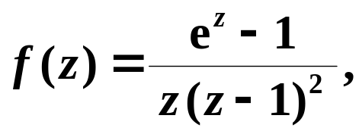


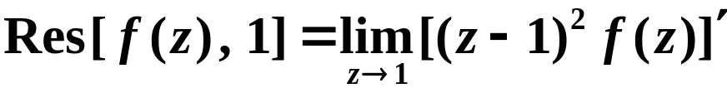
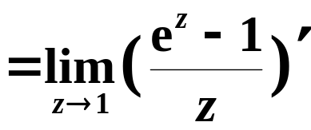
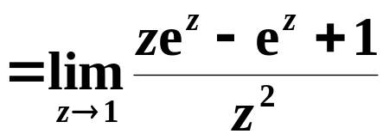

二、
1.
解
令
(1) z₁ = 0 为 的可去奇点，
(2) z ₂ = 1 为 的二阶极点，
(3) 原式

Slide 8
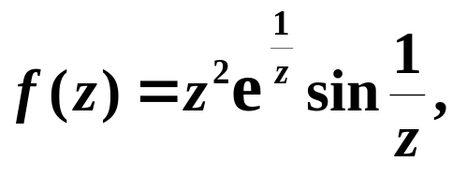
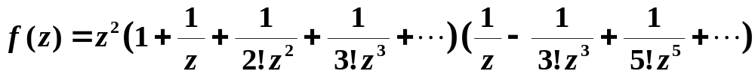
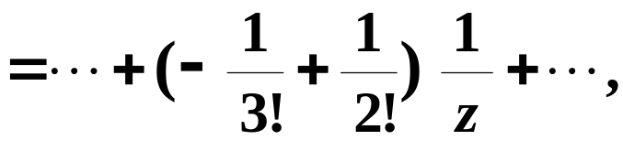
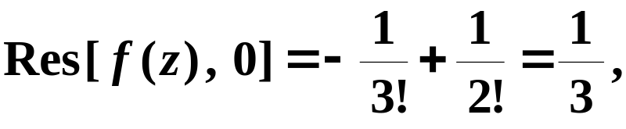
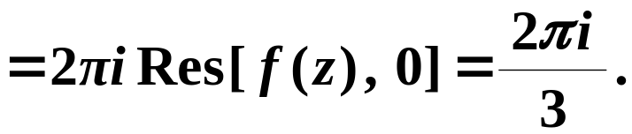
二、
2.
解
令
则 z = 0 为 的本性奇点，
原式

Slide 9
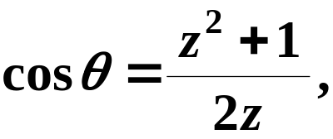
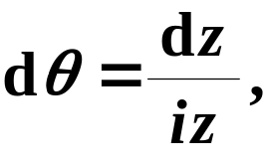

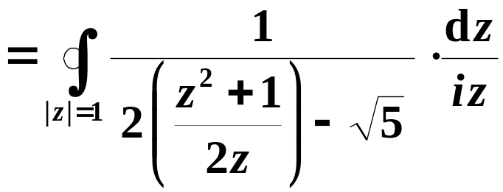
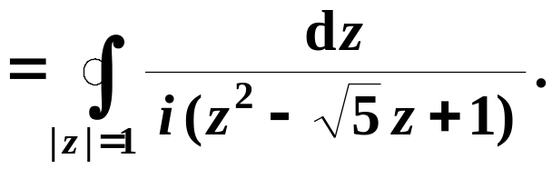
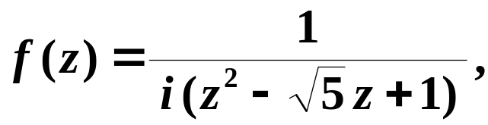




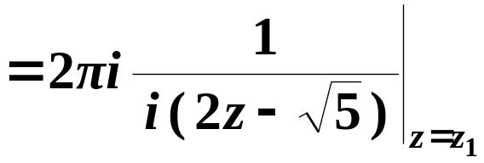


二、
3.
解
(1) 令 则
原式
(2) 令
则 有两个一阶极点：
( 不在 内)
(3) 原式

Slide 10
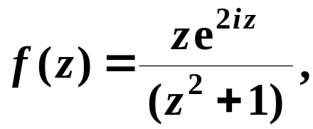

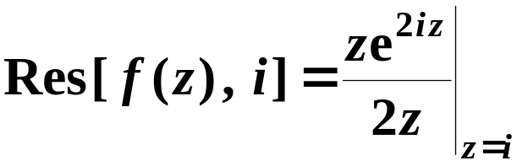
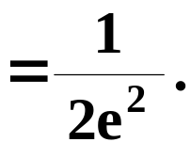
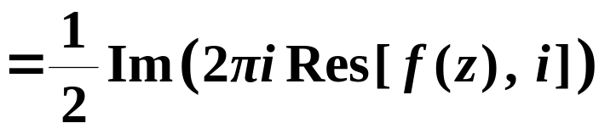
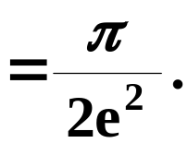
二、
4.
解
(1) 令
则 在上半平面有一个一级极点
(2) 原式

Slide 11




三、
已知
求常数 a 及二元函数
使得 为解析函数且满足条件
解
(1) 首先 u(x, y) 必须为调和函数，即
故

Slide 12
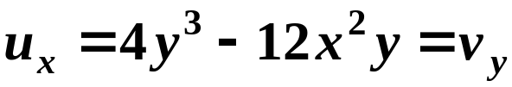
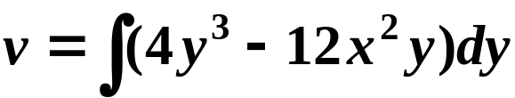




三、
已知
求常数 a 及二元函数
使得 为解析函数且满足条件
解
(1)
(2) 方法一 偏微分法
由
得
由
得
即得

Slide 13
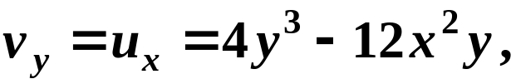
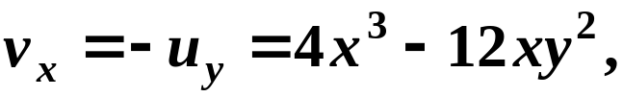


三、
已知
求常数 a 及二元函数
使得 为解析函数且满足条件
解
(1)
(2) 方法二 全微分法
由
得
即得

Slide 14


三、
已知
求常数 a 及二元函数
使得 为解析函数且满足条件
解
(1)
(2)
(3) 由

Slide 15

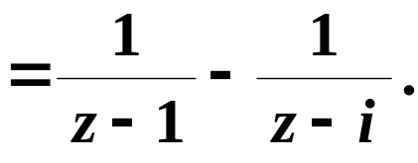

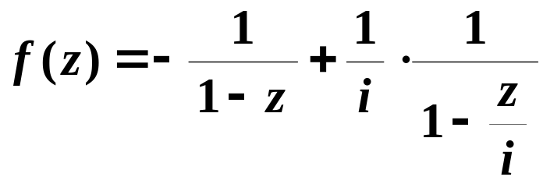
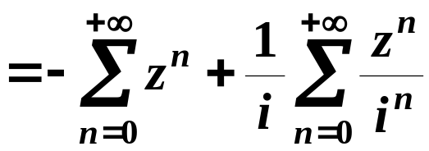
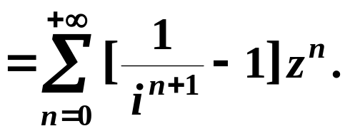
四、将函数 分别在 和 处展开
为洛朗(Laurent)级数。
解
(1) 在 z = 0 处展开
i
① 当 时，
1

Slide 16

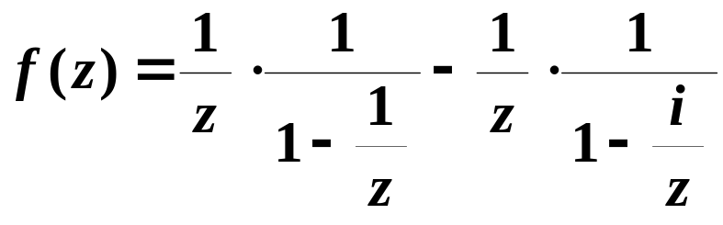
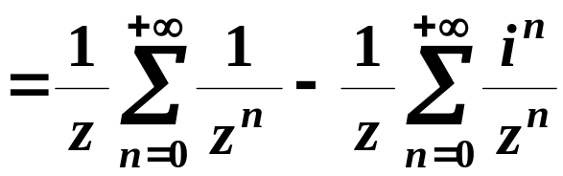
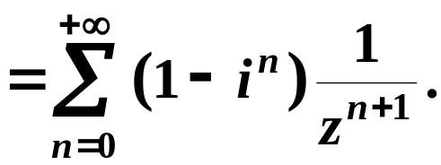
四、将函数 分别在 和 处展开
为洛朗(Laurent)级数。
解
(1) 在 z = 0 处展开
i
② 当 时，
1

Slide 17


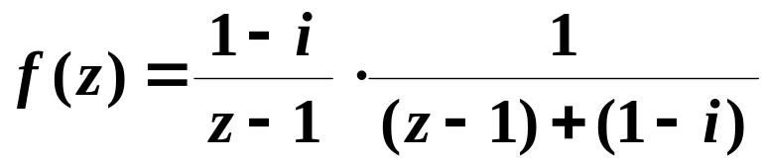
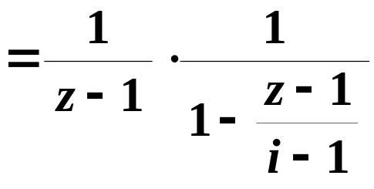
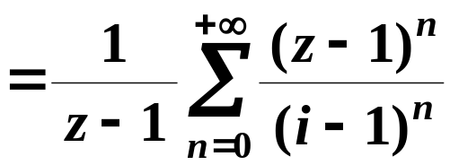
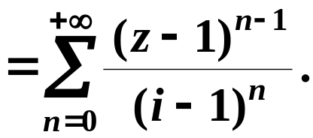
四、将函数 分别在 和 处展开
为洛朗(Laurent)级数。
解
i
1
(2) 在 z = 1 处展开
① 当 时，

Slide 18




四、将函数 分别在 和 处展开
为洛朗(Laurent)级数。
解
i
1
(2) 在 z = 1 处展开
② 当 时，

Slide 19















五、求区域 在映射 下
的像区域。
解
令
则
(z)
(w₁)
(w)
−1
0
−i
即像区域为第三象限。

Slide 20













六、求把区域 映射到单位圆内部的
保形映射。
解
(z)
(w₁)
(w₂)
2
(w)
(w₄)
(w₃)
1

Slide 21






七、利用 Laplace 变换求解微分方程组
解
(1) 令
对方程组两边取拉氏变换，并代入初值得

Slide 22






七、利用 Laplace 变换求解微分方程组
解
(2) 求解得到像函数
(3) 求拉氏逆变换即得

Slide 23










八、设函数 在 上解析，且满足
证明：
证明
(1) 由 在 内解析，
都在 内解析；
(A)
(2) 由
(B)
(3) 由 (A), (B) 有
在 内解析，
由柯西积分定理得

Slide 24

……
休息一下

